Slide 1
微波电子自旋共振
班级：工物90
学号：2019012137
姓名：张鸿琳

Slide 2
实验目的：
学习微波基本知识
了解微波在波导中传播的特点，掌握微波基本测量技术
学习用微波作为观测手段来研究物理现象

Slide 3
实验内容
研究了解电子自旋共振现象
学习用微波频段检测电子自旋共振信号的方法
测量DPPH中的朗德因子和共振线宽
（选做）逐点测绘铁磁共振的P-B曲线
（选做）计算回磁比γ、g因子，驰豫时间

Slide 4
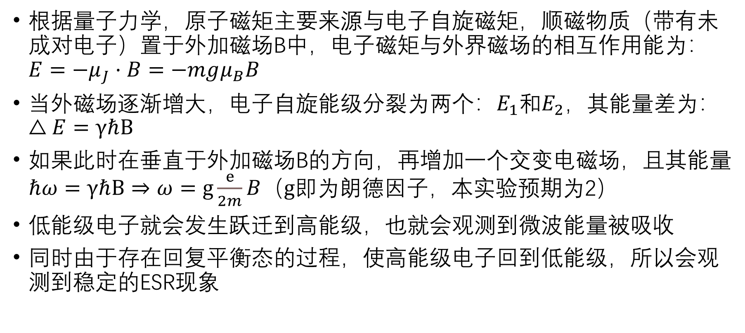
实验原理：电子自旋共振
根据量子力学，原子磁矩主要来源与电子自旋磁矩，顺磁物质（带有未成对电子）置于外加磁场B中，电子磁矩与外界磁场的相互作用能为：$E=−μ_{J}·B=−mgμ_{B}B$
当外磁场逐渐增大，电子自旋能级分裂为两个：$E_{1}和E_{2}$，其能量差为：$△E=γℏB$
如果此时在垂直于外加磁场B的方向，再增加一个交变电磁场，且其能量$ℏω=γℏB⇒ω=g\frac{ⅇ}{2m}B$（$g$即为朗德因子，本实验预期为2）
低能级电子就会发生跃迁到高能级，也就会观测到微波能量被吸收
同时由于存在回复平衡态的过程，使高能级电子回到低能级，所以会观测到稳定的ESR现象

Slide 5
实验原理：布洛赫方程和弛豫过程
布洛赫利用经典理论分析，得出了在弛豫过程影响下的磁化强度随时间的变化规律
由此，可以推知，由于存在弛豫过程，ESR谱线并非细线而是具有一定宽度和形状，也就是共振线宽

Slide 6
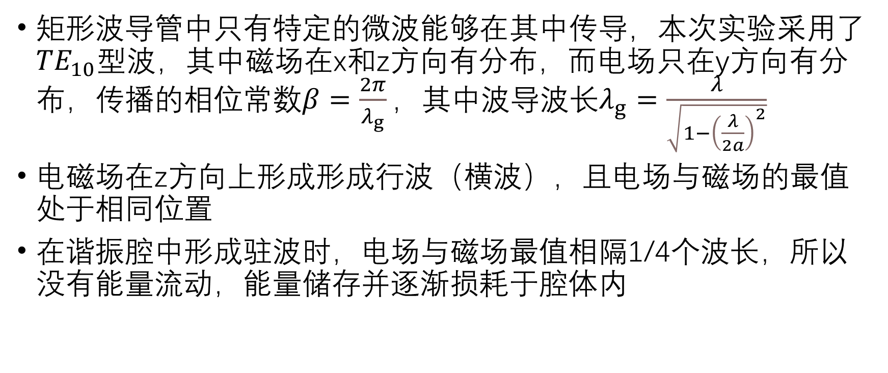
实验原理：微波在矩形波导管中的传输
矩形波导管中只有特定的微波能够在其中传导，本次实验采用了$TE_{10}型$波，其中磁场在x和z方向有分布，而电场只在y方向有分布，传播的相位常数$β=\frac{2π}{λ_{g}}，$其中波导波长$λ_{g}=\frac{λ}{\sqrt{1−{\left(\frac{λ}{2a}\right)}^{2}}}$
电磁场在z方向上形成形成行波（横波），且电场与磁场的最值处于相同位置
在谐振腔中形成驻波时，电场与磁场最值相隔1/4个波长，所以没有能量流动，能量储存并逐渐损耗于腔体内

Slide 7
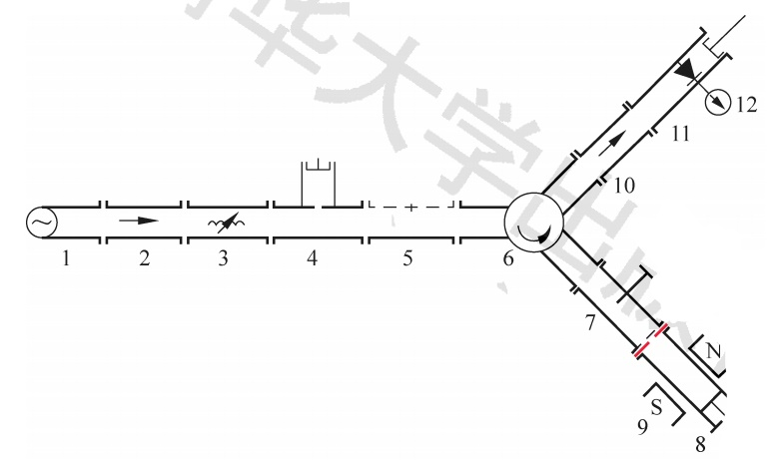
实验仪器：
隔离器
微波源
驻波测量线
检测系统
电磁铁系统
环形器
衰减器
单螺调配器
谐振式频率计
反射式谐振腔

Slide 8
实验步骤：
（采用扫场法，即保持微波频率不变，改变直流磁场，直到观测到共振吸收）
开启微波源，选择“等幅”方式，选定某一频率，并计算其波导波长
并调节样本位置，使其位于磁场最强处
（调谐）将单螺调配器的探针全部旋出，调节晶体检波器，使其最灵敏，再调节谐振腔长度，使其处于谐振状态（半波导波长的整数倍），再调节调配器探针位置，使检波器输出最小，反复几次
将检波晶体的输出接到磁共振实验仪上,并使 磁共振实验仪处于“扫场”状态，调节相位
改变稳恒磁场的大小,在示波器上观察电子 自旋共振信号

Slide 9
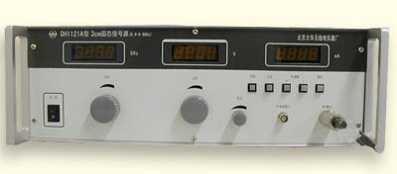
微波源

Slide 10
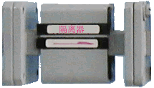
隔离器

Slide 11
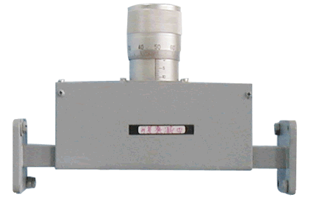
衰减器

Slide 12
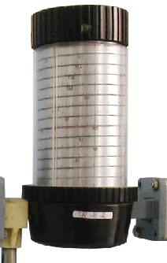
谐振式频率计

Slide 13
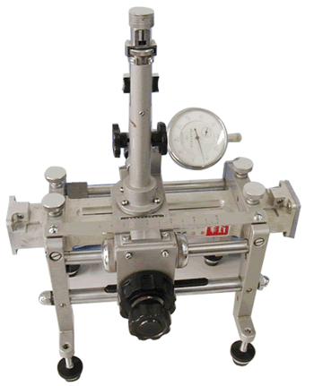
驻波测量线

Slide 14
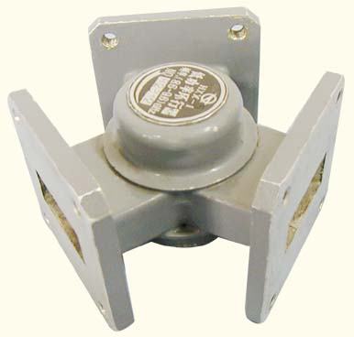
环形器

Slide 15
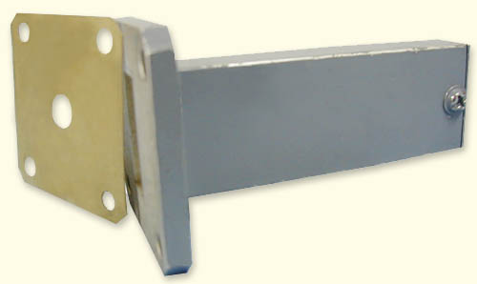
反射式谐振腔

Slide 16
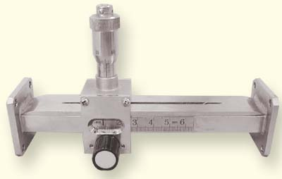
单螺调配器

Slide 17
检测系统

Slide 18
电磁铁系统

